Slide 1
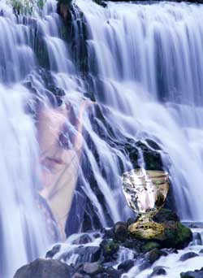
« У тебя нет ни вкуса, ни цвета, ни запаха,
тебя невозможно описать, тобой наслаждаются, не ведая, что ты такое!
Нельзя сказать, что ты необходима для жизни!
Ты - сама жизнь!»
Антуан де Сент Экзюпери

Slide 2
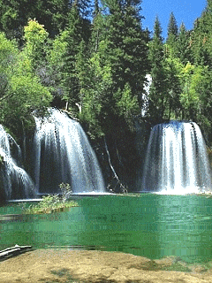
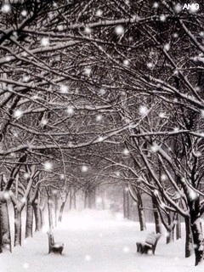
Способна находиться
в трёх состояниях
пар
В газообразном
В жидком
В твёрдом

Slide 3
Осадки –
снег
Ветер
Конденсация пара
Ледники
Осадки –
дождь
Реки
Грунтовые воды
Родник
Суша
Испарение
Океан
Подземные воды
Круговорот воды в природе – всемирный процесс

Slide 4
Вода в природе.
Туман,
облака, осадки

Slide 5
Молоко над речкой плыло,
Ничего невидно было.
Растворилось молоко-
Стало видно далеко.
туман

Slide 6
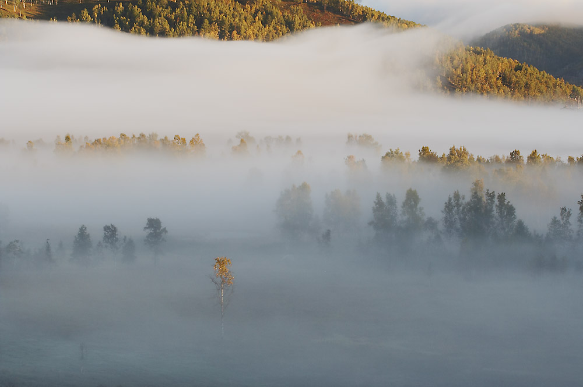

Slide 7
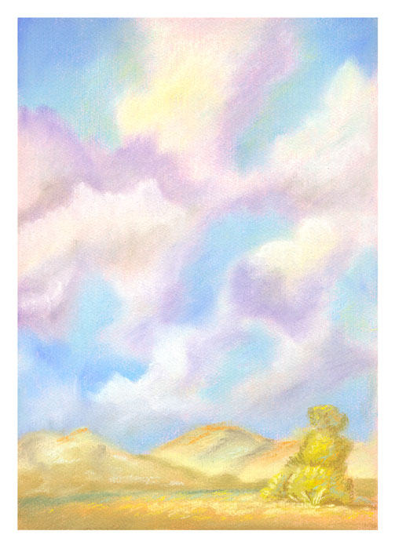

Slide 8
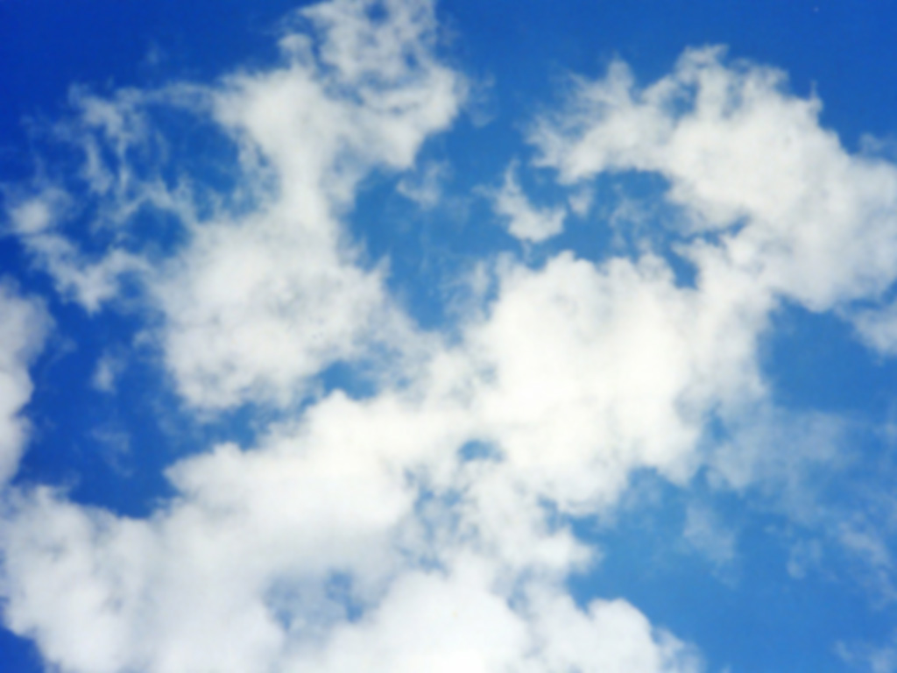

Slide 9
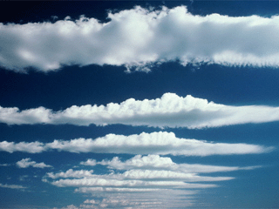

Slide 10
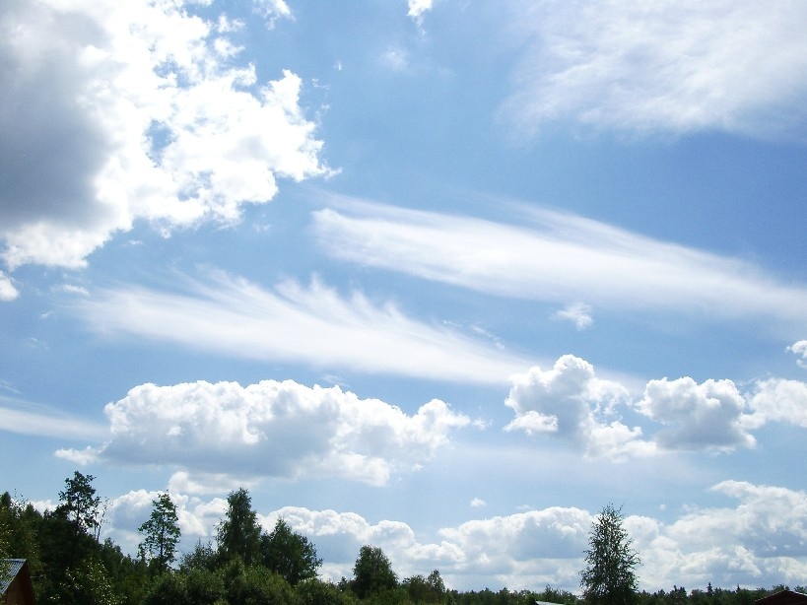

Slide 12
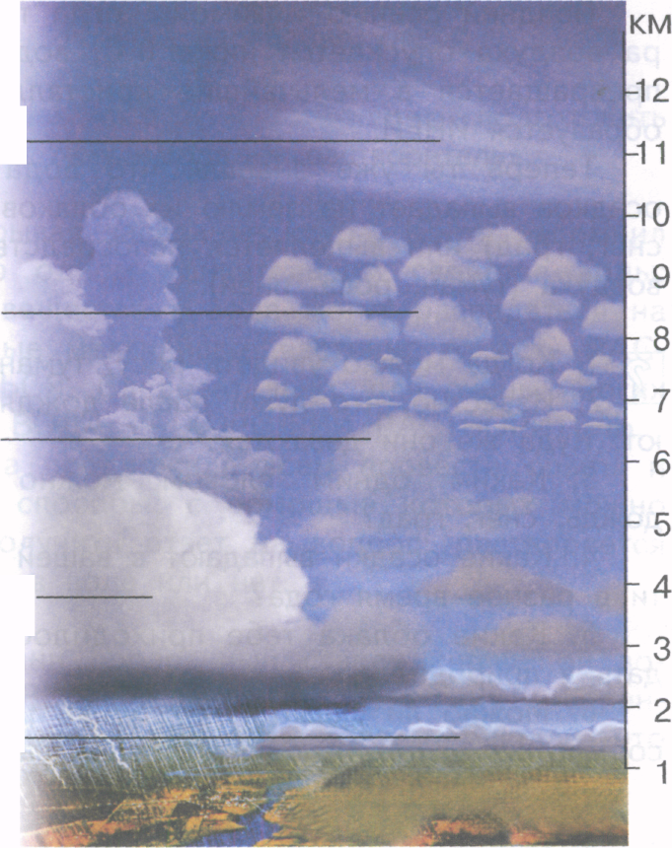
Перистые
Высоко-
кучевые
Кучевые
Дождевые
Слоистые

Slide 13
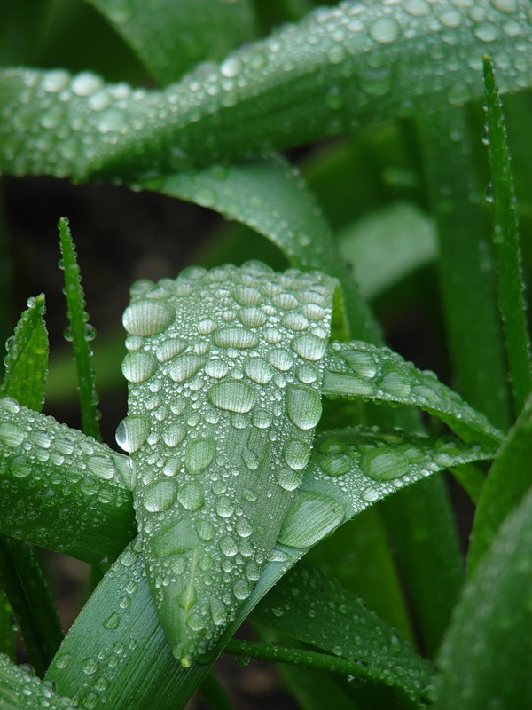
Если воздух полон влаги,
Плюс холодная трава,
То на ней в полях, в овраге
Появляется …
роса

Slide 14
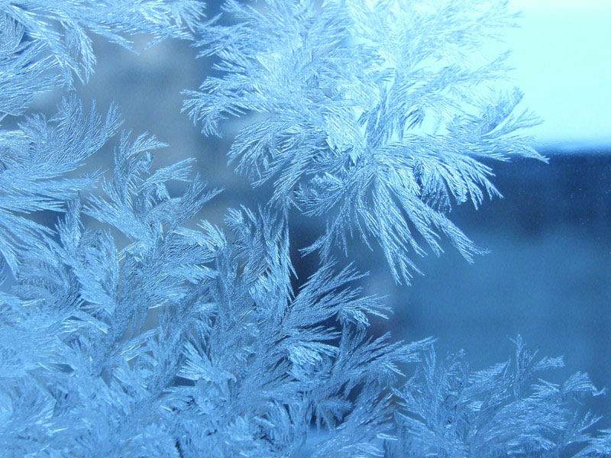
На ветвях деревьев и на строениях,
Когда наступит холод зимний,
Произойдёт морозов усиление,
И изморозь появиться
иней

Slide 15
Работу выполнил
учитель начальных классов
Рябович Елена Владимировна

